Slide 1
Nye generasjoner inn i arbeidslivet - Hvordan få til godt samarbeid?
Stein D. Wesenberg
Daglig leder TRI Consulting AS - Universitetslektor Handelshøyskolen, NMBU
stein@triconsulting.no - www.triconslting.no - 48050552

Slide 2
«Nye generasjoner inn i arbeidslivet»
Hva forventer generasjon Y og Z av arbeidslivet?
Hvordan lykkes vi med å lede de de nye generasjonene i arbeidslivet?
Hvordan kan vi få til et godt samarbeid?

Slide 3
Hvem snakker vi om?

Slide 4
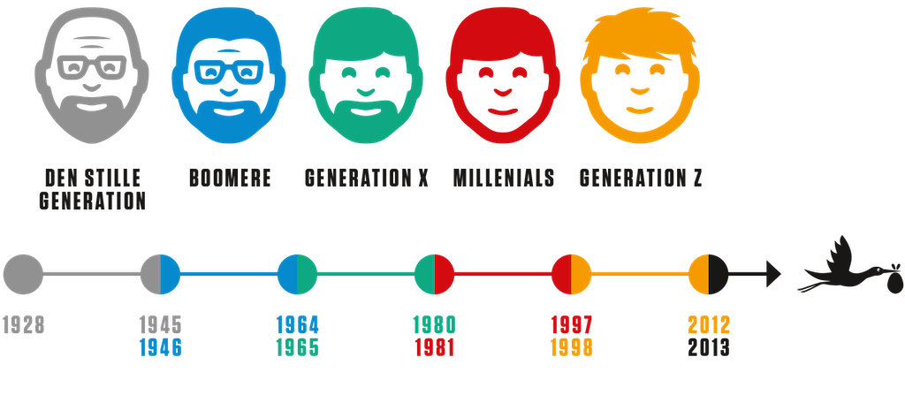
Dagens generasjoner
I jobb fra år: 2018 - 2032
I jobb fra år: 2001 - 2020

Slide 5
Hvorfor snakker vi om generasjoner?

Slide 6
Gamlisene er frustrert!

Slide 7
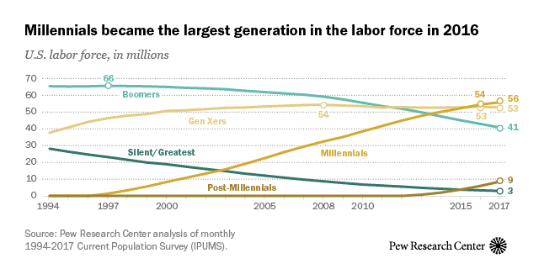
Hvordan få de yngre til å prestere?
Hvilket perspektiv tar
man når spørsmålet
stilles på denne måten?
Notes:
Babyboomrers Født 1946 and 1964, during the post–World War II baby boom.
Generation X Født mitt 1965 til midt 80
Millennials (Gen Y) Født 1984 – 1996
Generasjon Z Født etter 1997 og fram til nå
William Strauss
Mester / Sven dimensjonen er snudd helt på hodet
Millennials blir rekruttert inn igjennom nye moderne kanaler – så møter de «Lotus Notes
Tilrettelegging for nye generasjoner – Generasjon Z - Hvordan?
De er full digitalisert – fra fødselen av
72 % ønsker å starte egne selskaper
Ekstremt opptatt av å få annerkjennelse - feedback – født inn i en Likes kultur – betydning for ledelse?
De er ikke vant til å bruke Mail – men andre plattformer – (Shared ware løsninger)
Nytt språk – ny kunnskap – ny teknologi (de kommuniserer på andre plattformer)
De tenker forskjellig ift. tid – linjer tid vs fragmentert bruk av tiden
Raske til å holde veldig mange dialoger gående på en gang
Alltid online – alltid på og i dialog med noen
Ønsker mere ansvar tidligere
Ikke flinke til å ta kritikk – veldig vant til å få positiv feedback

Slide 8
Forventninger

Slide 9
Fokus på resultater
Y
Da generasjon Y-barna kom hjem fra skolen, kom de fleste hjem til et tomt hus. Såkalt nøkkelbarn. De har opplevd foreldre sitt stressnivå. Basert på dette ser vi nå en generasjon som er langt mindre villig til å ofre sitt liv for jobben.
1
De ønsker å bli evaluert basert på deres resultater, og ikke på tiden de har brukt.

Slide 10
Personlig oppmerksomhet
Y
Generasjon Y-foreldre har hatt en tendens til å involvere barna i et hav av aktiviteter. Til sammenligning var generasjon X-foreldre mer opptatt av å utføre én aktivitet om gangen. Siden generasjon Y-foreldrene er veldig opptatt i ukedagene, så skal det meste skje i løpet av helgen.
2
Generasjon Y-barn ønsker mer kontinuerlig feedback og anerkjennelse, og forventer mer personlig oppmerksomhet av sine ledere.

Slide 11
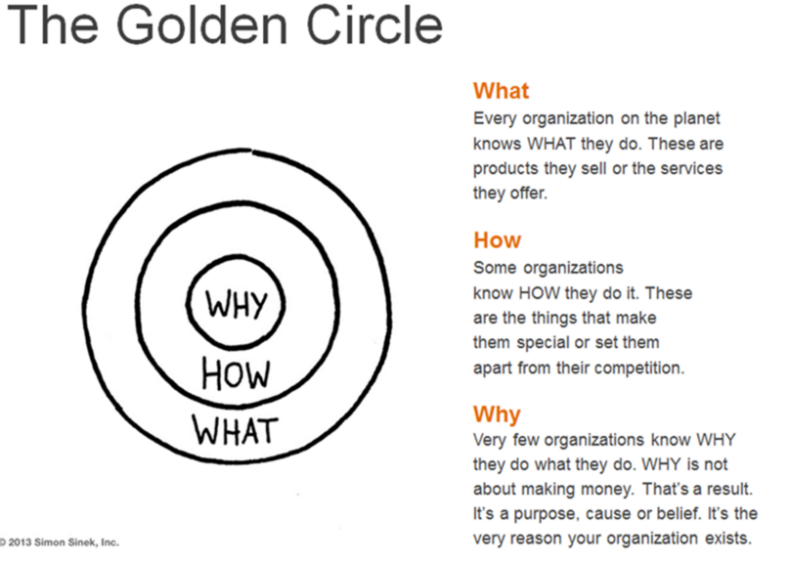
1. De ønsker å vite at jobben har en betydning
Z
De er mer opptatt av å vite hvorfor de gjør jobben og at den har en betydning fremfor at det skal være gøy på jobb.
Lederens oppgave blir å vise hvor viktig
jobben er. Hvorfor gjør vi dette? «Care WHY»

Slide 12
Z
2. De ønsker ikke en sjef, de ønsker en coach
3. Tilgjengelige ledere
4. Ikke micro management
5. IRL
6. Forfremmelser

Slide 13
7. De ønsker mye mer kontinuerlig feedback
Z
Ønsker å bli sett og hørt. Og ikke bare ønsker de det, de krever det!
Det er ikke godt nok med den årlige eller halvårlige medarbeidersamtalen. En må ta en «fot i bakken» jevnlig og sjekke om en går i riktig retning.
Mye tyder på at de ny arbeiderene ikke har behov for trofeer, de trenger kjærlighet og omsorg.

Slide 14
Hvordan lykkes som leder:
Coachende lederstil:
Serviceledelse
Tilretteleggende ledelse - Prestasjonsledelse
Trening på coachende lederstil:
En coach bruker spørsmål til å skape bevissthet hos mottaker
Svaret på spørsmålet er til den som svarer
Lederstil med økt fokus på tilbakemelding:
Født inn i en Likes kultur – hva betyr det for eldre sin lederstil?
Ikke flinke til å ta kritikk – veldig vant til å få positiv feedback
De må lære å ta imot negativ (konstruktiv) tilbakemelding!
Notes:
Begrepet er avledet av det engelske uttrykket special snowflake syndrome, det vil si oppfatningen av at en selv, eller ofte ens barn, er et «unikt snøfnugg» og fortjener særbehandling. Bruken av begrepet «snøfnugg» i denne sammenhengen stammer fra romanen Fight Club (1996) av Chuck Palahniuk og filmversjonen fra 1999, der en av figurene uttaler: «Du er ikke spesiell. Du er ikke et vakkert og unikt snøfnugg». Uttrykket spiller dermed på en generaliserende oppfatning av generasjonen det gjelder som en selvsentrert og lett krenkbar generasjon med lav toleranse for andres meninger, som har blitt oppdratt av sine foreldre på en måte som har gjort dem bortskjemte og har gitt dem en overdreven oppfatning av egen unikhet og viktighet. På samme måte viser uttrykket ironigenerasjonen (fødselsår i 1970-årene) til angivelige felles karaktertrekk ved denne generasjonen. Begrepet er omdiskutert; særlig de som selv omfattes av begrepet er kritiske til de

Slide 15
gX + Boom
Har kunnskapen
gY
Kan arbeidsmetoden
Kan tech.
Ydmykhet
Notes:
Avfall Norge eks

Slide 16
Vi lykkes med samarbeid gjennom kommunikasjon
Hver ydmyk for hverandres kompetanse og preferanse
Snakke sammen - bruk tid på å bli kjent – Hvordan kan jeg lede deg på best måte?
Sett ord på at vi er fra ulike generasjoner – kartlegg forskjeller/likheter
De yngre bør forstå og verdsette eldre sin kompetanse
Utforsk ulike måter man tenker på – vær åpen for endring
Finn ut hva som skaper mest motivasjon - diskuter arbeidsmåten
Alle bør føle et ansvar for å lykkes sammen

Slide 17
Ydmykhet som tilnærming
De eldre bør:
> La seg bli lært opp av de yngre og dele sin kompetanse
> være villige til å bruke ny tech.
De yngre bør:
> Forstå at de eldre har erfaring og kompetanse de har behov for
> Forstå at lav tech. forståelse ikke betyr at kunnskapen til de eldre er utdatert

Slide 18
Takk for meg!
Stein D. Wesenberg
Daglig leder TRI Consulting AS - Universitetslektor Handelshøyskolen, NMBU
stein@triconsulting.no - www.triconslting.no - 48050552

